Slide 1
UNIX系统讲义
北航计算机学院网络与数字媒体研究所
吕良双

Slide 2
第一章
概 述

Slide 3
第一章 概述 UNIX
一、什么是UNIX
  UNIX是一类操作系统。
  狭义理解，UNIX是一个分时操作系统的核心，控制和分配计算机资源（软硬件），协调各应用进程的运行。
  广义理解，UNIX除了其核心外，还包括一些基本的工具，如编辑器、编译器、文件操作工具、文字处理工具等。
  更广义地理解，UNIX还包括用户自己开发的各种工具软件。

Slide 4
第一章 概述 UNIX历史
二、UNIX的历史
  1965年，贝尔实验室参与由MIT和GE发起的一个计划：开发一个多用户、多任务、多层次（multi-user、multi-processor、multi-level）的操作系统MULTICS（MULTiplexed Information and Computing System）
  1969年，MULTICS计划失败，贝尔实验室的工程师们退出该计划。 Ken Thompson将自己开发一款原本运行在MULTICS系统上游戏软件“Space Travel（星际之旅）”移植到GE-635的机器上（GECOS系统），但速度很慢，且GE-635的运行费用昂贵（75$/秒）。

Slide 5
第一章 概述 UNIX历史
  Ken Thompson决定为自己的游戏软件寻找一个替代的开发运行环境。正好有一台PDP-7（DEC公司生产）迷你计算机闲置。 Ken Thompson和Dennis Ritchie共同开发了一个简单的操作系统，仅支持两个用户，也只有两个用户（作者自己）。Brian Kernighan 参照MULTICS将这个简单的操作系统戏称为UNICS，后来人们取其谐音称UNIX。 1970年----UNIX元年。
  1973年，Dennis Ritchie在B语言基础上发明C语言，并用C语言重写UNIX系统，产生了第一个UNIX的正式版本----SYSTEM V。

Slide 6
第一章 概述 UNIX历史
  良好的可移植性促使UNIX系统蔓延。1974年，Ken Thompson的母校U.C. Berkeley开始接触UNIX。
  1977年，Bill Joy修改了部分Kernel，编写了vi、pascal编译器等，产生了1BSD（Berkeley Software Distribution）。
  1978年，BSD UNIX与TCP/IP开始结合，成为最有影响力的UNIX系统。
  1988年，为统一各UNIX系统编程接口，提供应用程序在各UNIX系统之间的可移植性，IEEE出台了POSIX（Portable Operating System Interface）标准，定义了UNIX系统必须提供的接口函数（在C语言头文件中定义）
  UNIX家谱

Slide 7
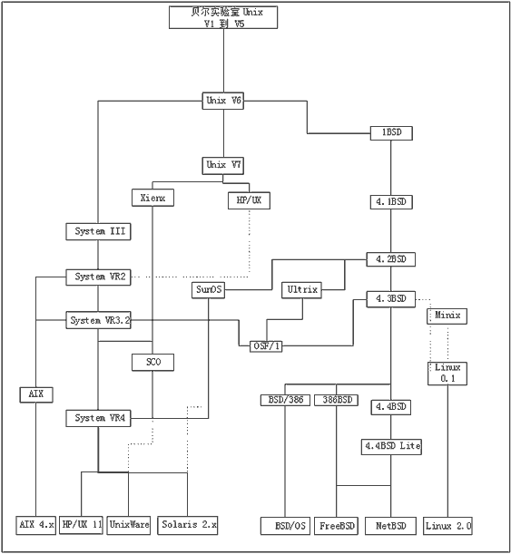
第一章 概述

Slide 8
第一章 概述 Linux
三、Linux
  Linux的由来
    1987年，荷兰阿姆斯特丹Vrije大学Andrew S. Tanenbaum教授（MIT学士，Berkeley博士）为课堂教学编写了Minix系统。
    1991年，年仅21岁的芬兰赫尔辛基大学的学生Linus Torvalds参考Minix开发了PC版的UNIX，命名为Linux。
  Linux的特点
    与UNIX兼容，遵从POSIX标准
    自由，开源
    性能高，安全性强

Slide 9
第一章 概述 Ubuntu
  Linux的版本
    核心版本 由Linus本人负责维护，版本号由三部分组成x.y.z，x是主版本号，y是次版本号，z是修订次数。次版本号为偶数表示稳定的版本，奇数表示测试版。
    发行版 各公司推出的版本。如Red Hat，红旗Linux等等，有上百种。
四、Ubuntu Linux
  创始人 Mark Shuttleworth，1973年生于南非，现居伦敦。2004年通过旗下的Canonical公司来资助Ubuntu Linux的开发
  是目前增长势头最强劲的Linux发行版

Slide 10
第一章 概述 课程简介
五、课程简介
  什么是操作系统
    用户与计算机硬件之间的界面，它是控制、管理计算机系统内各种硬件和软件资源，有效地组织多道程序运行的系统软件(或程序集合)。
应用软件
操作系统
基本输入输出系统
计算机硬件

Slide 11
第一章 概述 课程简介
  课程定位
    专业选修课，从用户的角度学习UNIX
    普通用户（使用）、程序员（编程）、系统管理员（管理）
    主要面向2年级本科生。
    先修课程：C语言。
  实验环境
    基于Windows系统，虚拟机+Linux
    虚拟机:VMware Workstation
    Linux: Ubuntu Linux

Slide 12
第一章 概述 课程简介
  学时安排
    总学时32学时
    授课16学时，2学时/周，1~8周
    实验16学时（课下练习+课后大作业）
  成绩考核
    作业 20%
    考试 80%

Slide 13
第一章 概述 课程简介
  主要内容
    第一章 概述
    第二章 基本操作
    第三章 文件系统
    第四章 文件编辑和流处理
    第五章 图形界面和系统管理
    第六章 shell编程
    第七章 c语言开发环境
    第八章 库函数与系统调用

Slide 14
第一章 概述 课程简介
  主要参考书
    《Linux教程》(第5版)， 孟庆昌等，电子工业出版社，2011，8
    《UNIX环境高级编程》（第2版），W.Richard Stevens,人民邮电出版社 2006，5

Slide 15
第一章 概述 课程简介
六、创建实验环境
  安装系统
    下载并安装VMware Workstation软件
    下载Ubuntu Linux desktop（iso文件）
    运行VMware，安装Ubunbu Linux。//安装时会产生系统的第一个用户。

